Slide 1
Rozkład posiłków w ciągu dnia
Regularność spożywania posiłków

Slide 2
Częstość i regularność spożywania posiłków jest ważnym warunkiem zachowania zdrowia oraz zapewniania dobrej kondycji fizycznej i psychicznej.
O liczbie posiłków decyduje:
wiek
stan zdrowia
rodzaj wykonywanej pracy
Dorośli powinni spożywać co najmniej 3 posiłki w ciągu dnia, małe dzieci – 5 posiłków, dzieci starsze i młodzież, osoby starsze i niektórzy chorzy – 4-5 posiłków.

Slide 3
Osoby chorujące na przewlekłe choroby dietozależne (np. cukrzyca, otyłość, nadwaga) zaleca się spożywanie nawet 6 małych posiłków.
Przerwy między posiłkami nie powinny być dłuższe niż 4 godz. Zbyt długie przerwy powodują obniżenie stężenia glukozy we krwi.
Uczucie głodu zmniejsza odporność na stres, zdolność koncentracji , pogarsza samopoczucie , zwiększa drażliwość.

Slide 4
Rozkład energii z całodziennej racji pokarmowej na poszczególne posiłki przy spożyciu różnej ilości posiłków w ciągu dnia.
.
3 posiłki dziennie | 4 posiłki dziennie | 5 posiłków dziennie
I śniadanie 30-35% Obiad 35-40% Kolacja 25-30% | I śniadanie 25-30% II śniadanie 5-10% Obiad 35-40% Kolacja 25-30% | I śniadanie 25-30% II śniadanie 5-10% Obiad 30-35% Podwieczorek 5-10% Kolacja 15-20%

Slide 5
Obiad powinien być posiłkiem o najwyższej wartości energetycznej czyli 30-40% całodziennej wartości energetycznej racji pokarmowej.
Należy pamiętać , że śniadanie wbrew ogólnie przyjętym praktykom , powinno być pełnowartościowe i pokrywać 25-35% całodziennego zapotrzebowania.
Ogólnie zaleca się aby posiłki nie były zbyt obfite i ciężkostrawne, szczególnie w przypadku małych dzieci, osób starszych i chorych.

Slide 6
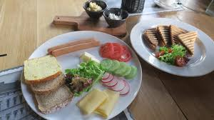
I śniadanie

Slide 7
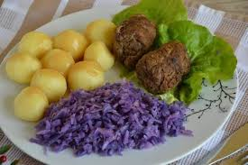
obiad

Slide 8
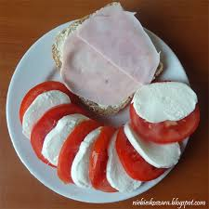
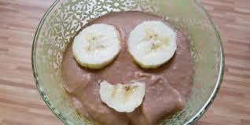
Podwieczorek

Slide 9
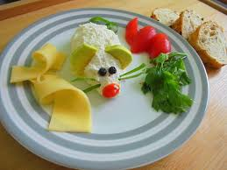
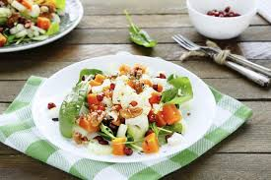
Kolacja

Slide 10
Dziękuję za uwagę.

